Slide 1
Capa 6 del Modelo OSI
“Capa de presentación”

Slide 2
¿Qué objetivo tiene la capa de presentación?
El objetivo es encargarse de la representación de la información, de manera que aunque distintos equipos puedan tener diferentes representaciones internas de caracteres los datos lleguen de manera reconocible.

Slide 3
Esta capa es la primera en trabajar más el contenido de la comunicación que el cómo se establece la misma. En ella se tratan aspectos tales como la semántica y la sintaxis de los datos transmitidos.

Slide 4
pensemos en la analogía de dos personas que hablan distintos idiomas. La única forma de que se puedan entender es que otra persona les traduzca. La capa de presentación actúa como traductor de los dispositivos que necesitan comunicarse dentro de una red.

Slide 5
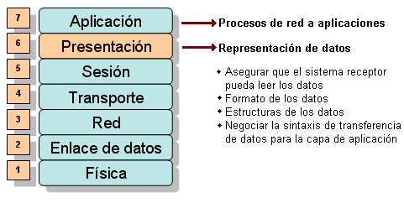
La Capa 6, o capa de presentación, cumple tres funciones principales:
Formateo de datos (presentación)
Cifrado de datos
Compresión de datos

Slide 6
1- Formateo de Datos
Para comprender cómo funciona el formateo de datos, imagina dos sistemas diferentes. El primer sistema utiliza el Código ampliado de caracteres decimal codificados en binario (EBCDIC) para representar los caracteres en la pantalla.
El segundo sistema utiliza el Código americano normalizado para el intercambio de la información (ASCII) para la misma función. La Capa 6 opera como traductor entre estos dos tipos diferentes de códigos.

Slide 7
Los estándares de la Capa 6 también determinan la presentación de las imágenes gráficas.
Ejemplos:
GIF: Un formato de imagen utilizado en los primeros tiempos de las comunicaciones, en las famosas BBS o boletines electrónicos
TIFF (Formato de archivo de imagen etiquetado): Un formato para imágenes con asignación de bits de alta resolución
JPEG (Grupo conjunto de expertos fotográficos): Formato gráfico utilizado para fotografía e imágenes complejas con buena calidad/compresión

Slide 8
Otros regulan la presentación de sonido y películas
MIDI: (Interfaz digital para instrumentos musicales) para música digitalizada
MPEG (Grupo de expertos en películas): Estándar para la compresión y codificación de vídeo
QuickTime: Estándar para el manejo de audio y vídeo para los sistemas operativos de los MAC

Slide 9
2- Cifrado de Datos
Es responsable del cifrado de datos: el cifrado de los datos protege la información durante la transmisión.

Slide 10
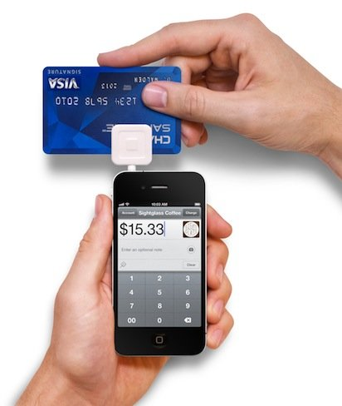
Ejemplo
Las transacciones financieras (por ej., los datos de las tarjetas de crédito) utilizan el cifrado para proteger la información confidencial que se envía a través de Internet.
Se utiliza una clave de cifrado para cifrar los datos en el lugar origen y luego descifrarlos en el lugar destino.

Slide 11
3- Compresión de Archivos
La compresión funciona mediante el uso de algoritmos (fórmulas matemáticas complejas) para reducir el tamaño de los archivos.

Slide 12
El algoritmo busca patrones de bits repetidos en el archivo y entonces los reemplaza con un token. Un token es un patrón de bit mucho más corto que representa el patrón largo.

